Slide 1
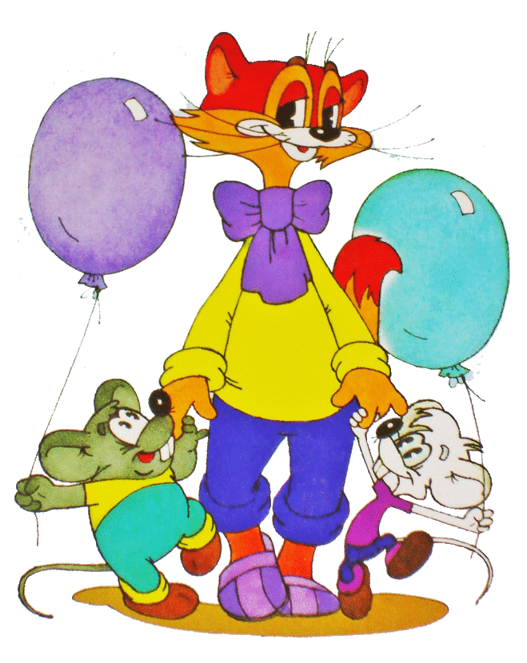

Доброта спасёт мир!
.

Slide 2
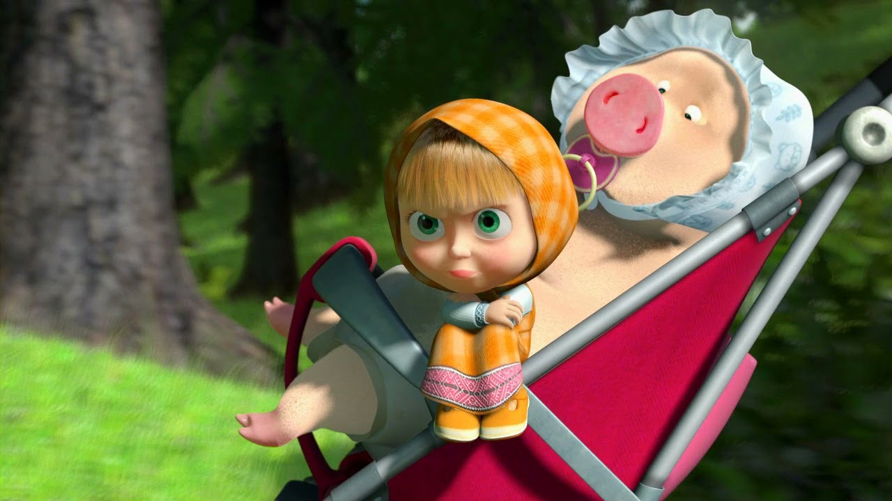
Добро – это, когда ты кому-то помогаешь

Slide 3
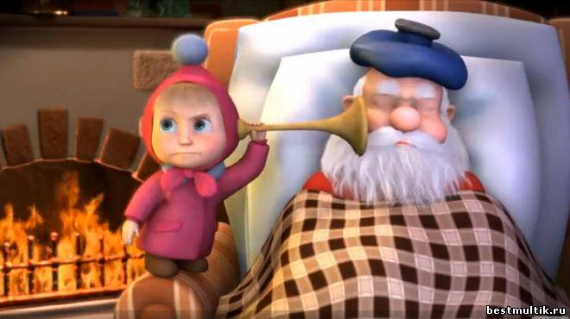
Добро помогает тебе и другим, оно приносит счастье

Slide 4
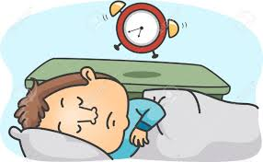
Добро живет в каждом, его просто нужно разбудить в себе

Slide 5
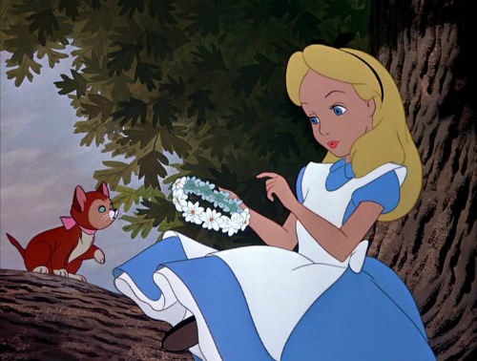
Добро придает людям смелость, уверенность в себе

Slide 6
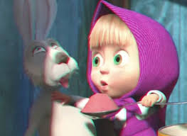
Добро – это хорошие дела и поступки

Slide 7
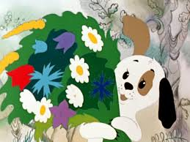
Добром поможешь – добром и отплатят!

Slide 8
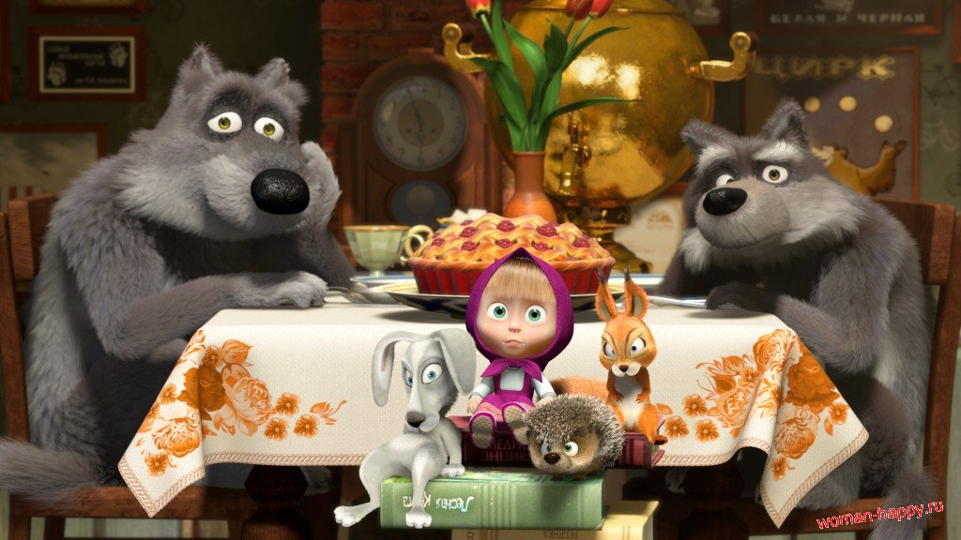
Не будет добра – не будет семьи, счастья, друзей

Slide 9
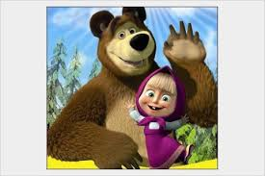
Спешите делать добро!

